Slide 1

Модуль 4 Оптимизация
задача оптимизации метод лагранжа линейное программирование

Slide 2



Оптимизация
Ищем экстремумы:
Локальные и глобальные.
Условные и безусловные.

Slide 3
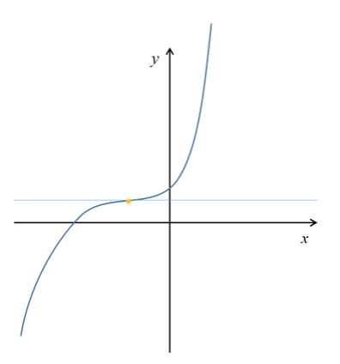
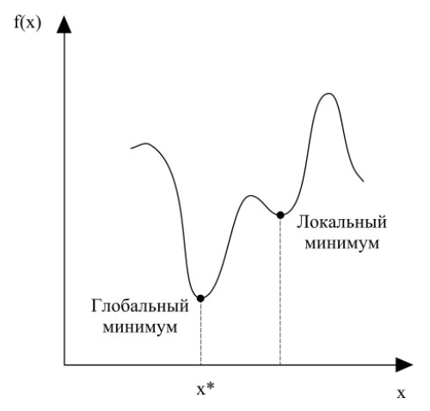
стационарные точки
Если f′(x)>0, то функция локально возрастает.
Если f′(x)<0, то функция локально убывает.
Чем больше производная, тем быстрее растет функция.
Нулевая производная означает отсутствие изменения функции.
Может существовать единственный глобальный экстремум
В точке перегиба производная обнуляется, но не меняет знак.

Slide 4
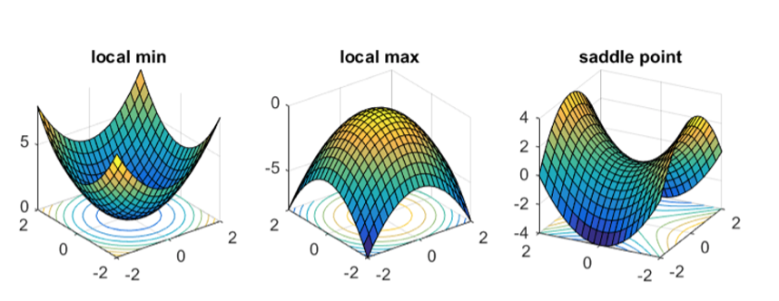

Оптимизация. функция многих переменных
Найти $\vec{grad}f$.
Решить $\vec{grad}f=\vec{0}$.
Если матрица Гессе положительно или неотрицательно определена, то имеем строгий или нестрогий минимум.
Если матрица Гессе отрицательно (неположительно) определена, то имеем строгий (нестрогий) максимум.
В противном случае имеем точку перегиба.
Матрица будет:
положительно определённой, если все её собственные значения положительны,
отрицательно определённой, если все её собственные значения отрицательны,
положительно полуопределённой, если все её собственные значения неотрицательны,
отрицательно полуопределённой, если все её собственные значения неположительны.

Slide 5
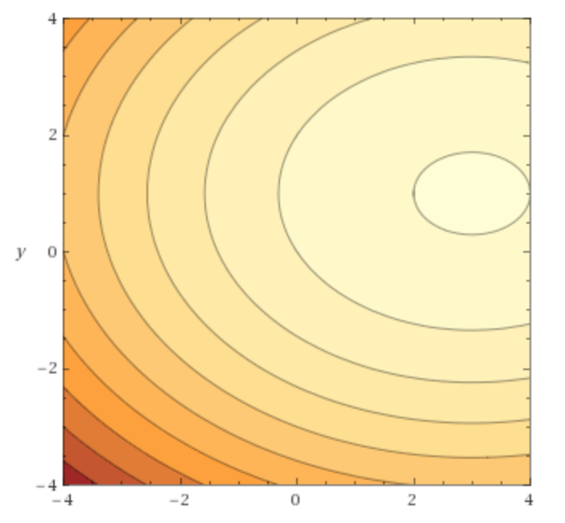
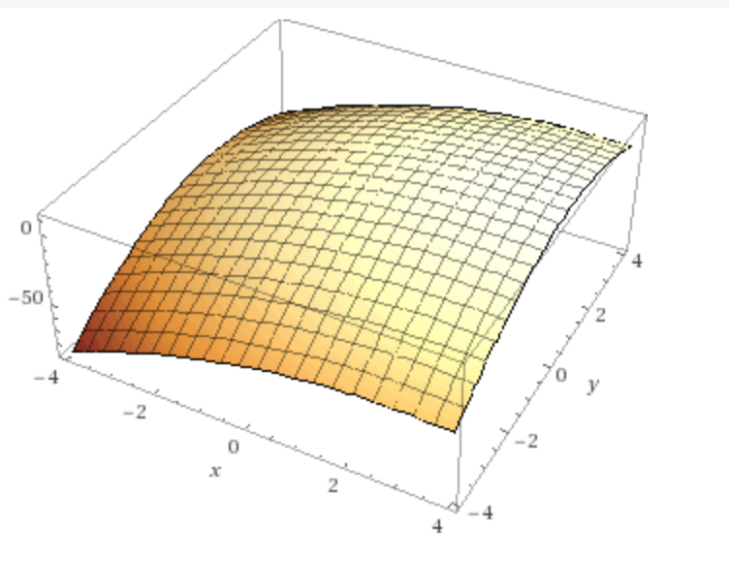
Оптимизация. функция многих переменных

Slide 6
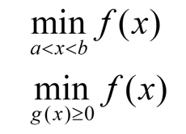

Оптимизация
Накладываем дополнительное условие на x.
Задачу на нахождение максимума можно свести к задаче на нахождение минимума, т.к. максимум функции соответствует минимуму функции со знаком минус

Slide 7
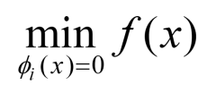
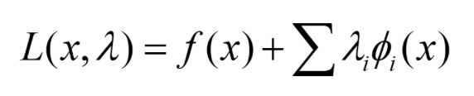
Метод лагранжа. Ограничения типа равенства
Задача оптимизации с ограничением
Составляется функция Лагранжа и вычисляются частные производные построенной функции Лагранжа по x и дополнительной переменной λ, далее знакомым образом находятся точки, в которых производные равны нулю, и точки экстремума.
Задача условной оптимизации сводится к задаче безусловной оптимизации.
Необходимое условие выполнения метода: функции f(x) и φ_{i}(x) и их производные непрерывны и дифференцируемы во всех исследуемых точках.

Slide 8

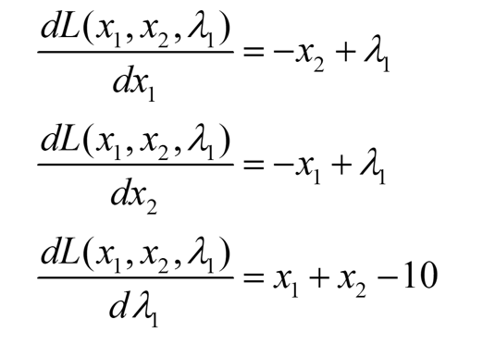
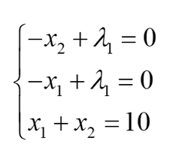

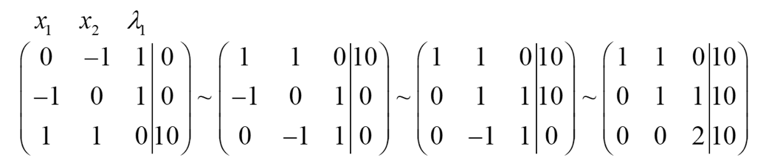
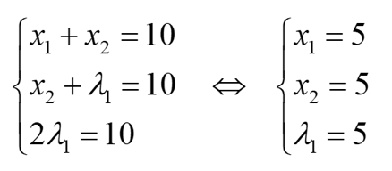
Метод лагранжа

Slide 9
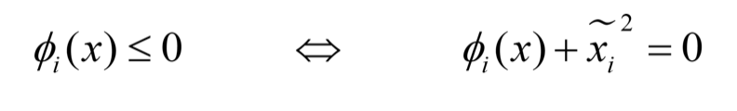
Метод лагранжа. Ограничения типа неравенства
Ограничения в виде неравенства можно свести к ограничениям равенства с помощью дополнительной переменной

Slide 10
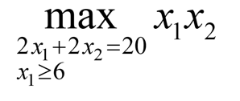
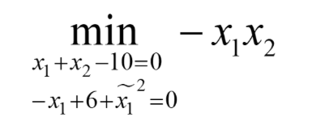
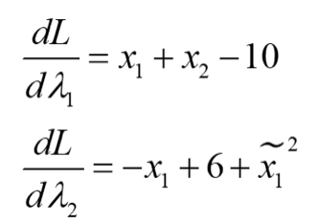
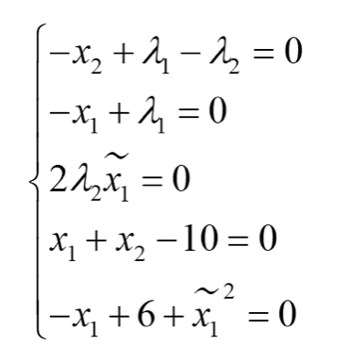
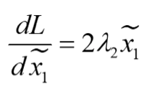
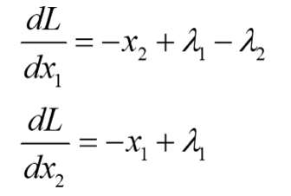
Метод лагранжа. Ограничения типа неравенства

Slide 11
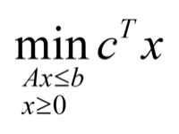
Линейное программирование
Задача линейного программирования — это задача оптимизации, в которой целевая функция и функции–ограничения линейны, а все переменные неотрицательны
Целочисленным линейным программированием (ЦЛП) называется вариация задачи линейного программирования, когда все переменные — целые числа.

